Slide 1
Analisis Kecelakaan Kerja (Job Safety Analysis)

Slide 2
Course Materials
Konsep JSA
Proses JSA

Slide 3
Job Safety Analysis (JSA)
01
Job Safety Analysis adalah suatu pendekatan struktural untuk mengidentifikasi potensi bahaya dalam suatu pekerjaan dan memberikan langkah-langkah perbaikan.
Atau, suatu proses dimana bahaya yang ada dari setiap langkah pekerjaan teridentifikasi dan pengendalian bahaya dilakukan untuk mengurangi risiko terhadap personil, harta benda dan lingkungan hidup

Slide 4
Pedoman Penerapan JSA
02
merupakan suatu proses, di mana bahaya yang ada dari setiap langkah pekerjaan diidentifikasi dan dilakukan pengendalian bahayanya untuk mengurangi tingkat risiko terhadap personil dan harta benda

Slide 5



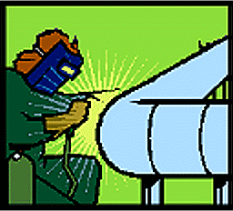
Keterlibatan Personil dalam Penerapan JSA
03
HSE,Engineer, QC
Supervisor
Technician/
Mechanic
Worker

Slide 6
Langkah-Langkah Pembuatan JSA
01
1. Memilih Pekerjaan
2. Menguraikan Pekerjaan
3. Identifikasi Bahaya
4. Mengatasi Bahaya
5. Catat JSA
6. Tinjau kembali JSA dan perbaiki

Slide 7
Langkah 1: Memilih Pekerjaan
Pekerjaan dimana pengalaman lewat berpotensi terhadap kecederaan, kebakaran/peledakan, terganggu proses, pencemaran lingkungan
Pekerjaan yang kritikal
Pekerjaan baru
Pekerjaan yang berubah
Pekerjaan dimana terlibatnya personil baru melaksanakan pekerjaan tersebut

Slide 8
Langkah 2: Menguraikan Pekerjaan
Pecahkan pekerjaan menjadi langkah-langkah yang logis:
Identifikasi langkah-langkah sederhana yang akan dilakukan.
Secara umum sebaiknya kurang dari 10 langkah.

Slide 9
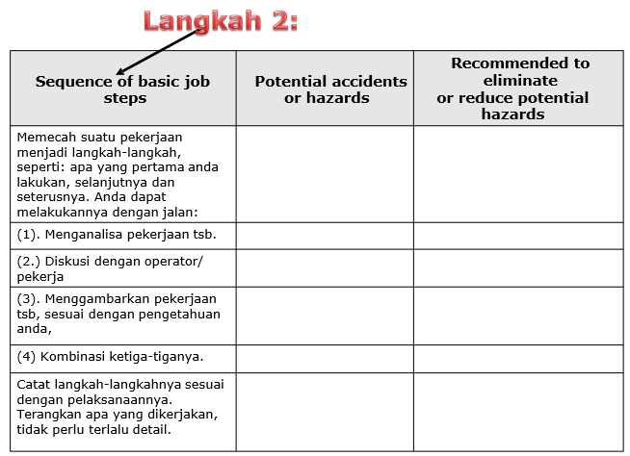

Slide 10
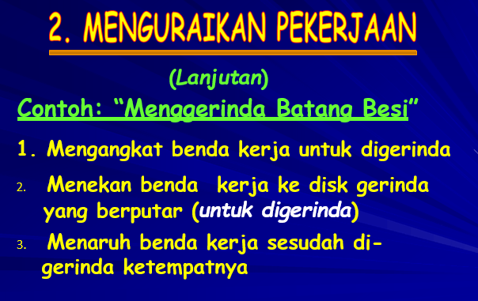

Slide 11
Langkah 3: Identifikasi Bahaya
Identifikasi sumber-sumber bahaya dari setiap langkah kerja.
Pertimbangan terhadap bahaya fisik berikut:
Tekanan
Sumber-sumber penyalaan api terbuka
Gas dan Cairan mudah terbakar
Botol gas bertekanan
Bejana tekan
Kelistrikan
Penanganan bahan kimia
Gesekan
Peralatan berputar
Kendaraan mobil
Ketinggian

Slide 12
_{(lanjutan)} Langkah 3: Identifikasi Bahaya
Pertimbangan terhadap bahaya fisik berikut (lanjutan):
Tertumbur
Terperangkap dalam atau apada
Regangan otot
Objek terjatuh
Saling menumbur
Terpeleset/jatuh
Terhirup
Kebakaran/ledakan
Paparan gas/panas/asap/debu/kimia

Slide 13
_{(lanjutan)} Langkah 3: Identifikasi Bahaya
Pertimbangan terhadap bahaya fisik berikut (lanjutan):
Udara
Objek panas
Penggunaan peralatan & perkakas
Saluran pemipaan
Vibrasi
Kebisingan
Penumpukan material
Daerah rawan petir
Tempat tertutup
Tempat masuk
Objek bergerak
Radiasi
Juga perlu pertimbangan terhadap:
Kecederaan manusia
Pencemaran lingkungan
Kerusakan peralatan
Faktor manusia, seperti:
Kompetensi, Training
Sehat, Lelah dll.
Operasi berkesinambungan
Teman sekerja

Slide 14
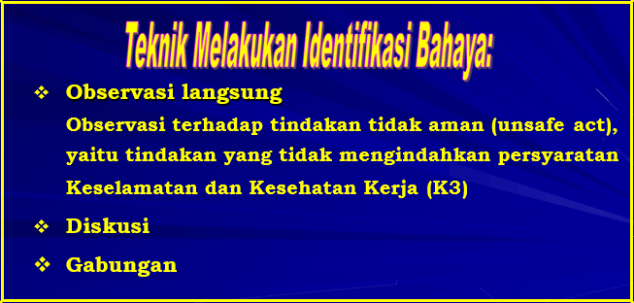

Slide 15
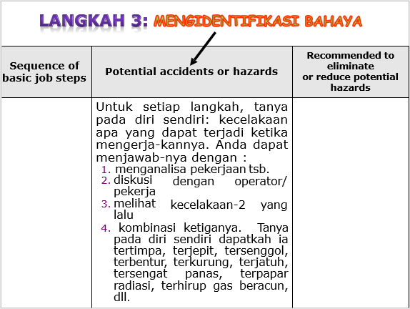

Slide 16
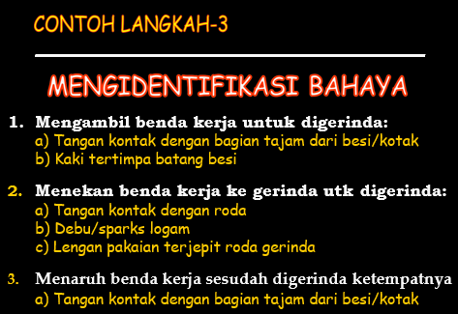

Slide 17
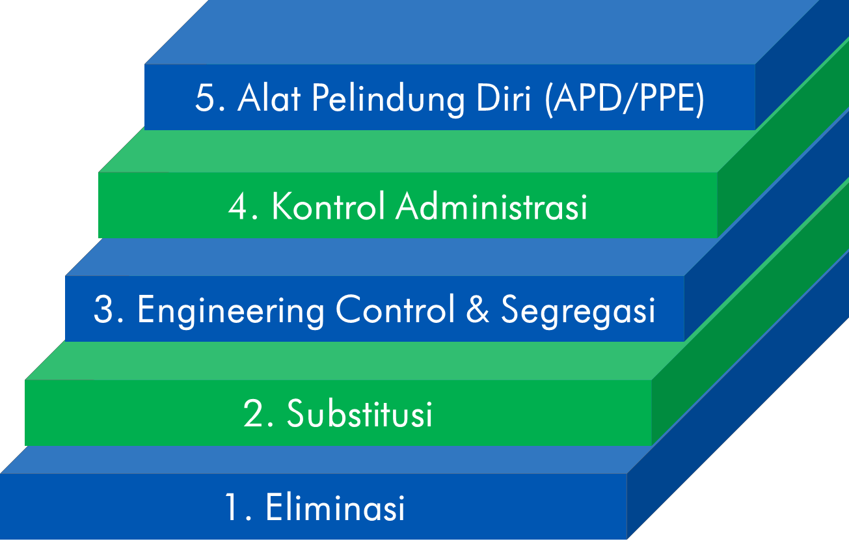
Langkah 4: Mengatasi Bahaya
Semampu mungkin, seluruh bahaya dan risiko harus dicegah atau dihilangkan
Jika tidak bisa, maka Risiko harus diturunkan serendah mungkin dan dikelola sesuai hirarki yang benar, sehingga risiko yang masih ada pada tingkat yang dapat diterima

Slide 18
_{(lanjutan)} Langkah 4: Mengatasi Bahaya
Eliminasi: Memodifikasi cara proses kerja atau barang untuk menghilangkan bahaya secara keseluruhan.
Substitusi: Mengganti barang, bahan atau proses dengan barang atau bahan yang kurang bahayanya.
Separasi: Mengisolasi bahaya tersebut dari orang dengan memberi pagar penghalang, atau dengan jarak atau waktu pemisahan.
Perekayasaan: Desain ulang peralatan atau proses kerja untuk mengurangi atau menghilangkan Risiko.

Slide 19
_{(lanjutan)} Langkah 4: Mengatasi Bahaya
Administrasi: Merubah waktu atau kondisi paparan Risiko. Dalam hal ini termasuk pelatihan dan rapat pembahasan masalah.
Alat Pelindung Diri: Penggunaan APD adalah cara terakhir. Bilamana cara lain tidak dapat dilakukan, maka penggunaan APD dengan mempertimbangkan desain dan ukuran yang sesuai perlu dilakukan.
Rencana Tanggap Darurat: Disiapkan sebagai back-up operasi atau pekerjaan, dan biasanya tidak termasuk dalam hirarki penaggulangan Risiko.

Slide 20
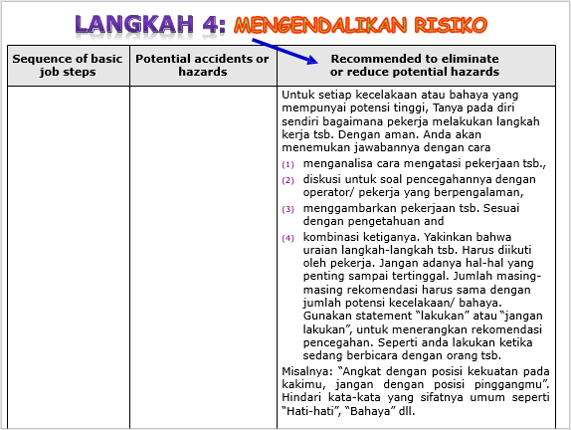

Slide 21
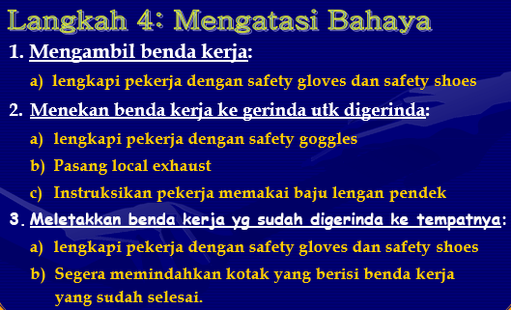

Slide 22
Langkah 5: Catat JSA
Gunakan formulir dengan format standar:
Jumlah Langkah
Jelaskan Langkah-langkah Kerja

Slide 23
Langkah 6: Tinjau Ulang JSA
Tinjau ulang JSA harus dilakukan saat:
Pekerjaan selesai dilaksanakan
Sumber bahaya lain teridentifikasi
Metode pelaksanaan perubahan
Pekerjaan dilakukan kembali
Perbaiki lembar JSA, bila diperlukan

Slide 24
TUGAS
Buatlah sebuah Form Job Safety Analisis (JSA) peralatan praktikum yang ada di sekitar kalian

